Slide 1
ПРОДУКТ / 07.11.2026
pulse!
Пойми, что будет сложно
именно тебе.
Анализ навыков и прогноз результата в osu!standard
Итоговая сдача проекта / 07.11.2026
pulse! / Университет Иннополис / Управление ИТ-проектами
01 / 16
Notes:
PM - Ляхов Я.П. | 0:00-0:30
Добрый день. Представляем pulse! - анализатор карт osu!standard под конкретного игрока. Он сравнивает карту с уже сыгранными результатами, показывает сложные участки и оценивает результат. Сегодня на досрочной сдаче покажем готовый пользовательский сценарий, результаты проверки модели и комплект проекта.

Slide 2
ПРОБЛЕМА И ПОЛЬЗОВАТЕЛЬ
Одинаковые звезды. Разные трудности.
КАК ИГРОК ВЫБИРАЕТ СЕЙЧАС
ЧТО ДАЕТ PULSE!
Общие звезды и знакомые карты.
Личная слабость остается непонятной.
Сравнивает нагрузку с историей игрока.
Показывает, где и почему будет трудно.
Первые пользователи: игроки 5-7 digit и те, кто уперся в один навык.
Экономия времени выбора и подписка - гипотезы для пилота. Влияние на удержание не измерено.
pulse! / Университет Иннополис / Управление ИТ-проектами
02 / 16
Notes:
PM - Ляхов Я.П. | 0:30-1:15
Звезды - общая оценка сложности карты, а не описание навыков конкретного игрока. Кто-то уверенно играет прыжки, но теряется в быстрых сериях или Hidden. Наш первый пользователь - игрок с местом в рейтинге от десяти тысяч до нескольких миллионов, которому трудно выбрать карту. Мы хотим сократить выбор наугад: заранее показать нагрузку и персональную оценку. Польза для удержания и платная подписка пока гипотезы, мы их не выдаем за доказанный эффект.

Slide 3
СЦЕНАРИЙ MVP
Профиль + карта = персональный отчет
01 / ПРОФИЛЬ
02 / ИСТОРИЯ
03 / КАРТА
04 / ОТЧЕТ
Ссылка или ник
Собрать данные
.osu / .osz / ссылка
Нагрузка и прогноз
Не нужно наигрывать новую историю после запуска.
Работает: личные шкалы aim/speed, сложность карты, pass и accuracy.
Дальше: полный профиль 16 групп и план тренировок.
pulse! / Университет Иннополис / Управление ИТ-проектами
03 / 16
Notes:
PM - Ляхов Я.П. | 1:15-2:00
Базовый сценарий один. Игрок указывает профиль, собирает доступную историю, добавляет карту и получает отчет. После запуска не надо специально наигрывать новую историю. В отчете есть личный ориентир aim и speed, нагрузка карты относительно него и объем данных. Моды сравниваются отдельно, сама выбранная карта не участвует в ориентире. Если истории мало, оценки нет. Это первая описательная версия профиля, а не отдельная нейросеть навыка. Полные шестнадцать групп пока не готовы. Платежи и другие режимы в этот показ не входят. Заказчик проекта - я, автор идеи.

Slide 4
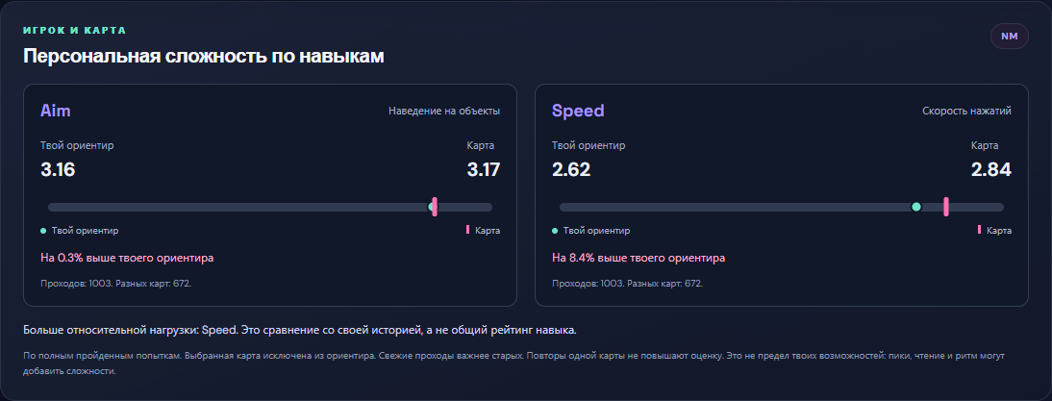
ДЕМО / ОТКРЫТЬ САЙТ
Один сценарий от входа до результата
Показать за 90 секунд
1. История игрока
2. Личные шкалы навыков
3. Прогноз и его статус
4. Пики нагрузки
Уже сыгранная карта.
Текущий пересчет,
не независимый тест.
КАРТА
ТЕКУЩИЙ ШАНС PASS
ОЖИДАЕМАЯ ACCURACY
6.18*
94.2%
89.7%
Открыть локальное демо
pulse! / Университет Иннополис / Управление ИТ-проектами
04 / 16
Notes:
DEV - Гайфуллин А.Р. | 2:00-3:30
Сейчас покажу профиль и карту. У BaffledHedgehog 2122 результата. У карты 6.18 звезд. Ниже личные шкалы: ориентир aim 3.16 против нагрузки 3.17, speed 2.62 против 2.84. Значит, скорость здесь выше его ориентира на 8.4 процента, наведение почти на уровне. Для сравнения использованы 1003 полных прохода на 672 других картах с NM. Это ориентир по истории, не физический предел и не отдельная нейросеть. Дальше видны шанс, ожидаемая accuracy и пики. Карта уже сыграна, поэтому текущий пересчет не является независимым прогнозом того прошлого прохода. Если сайт не открывается за десять секунд, продолжаем по скриншоту.

Slide 5
ДАННЫЕ И ПРИЛОЖЕНИЕ
Историю собираем одной кнопкой
СЕТЬ
ЛОКАЛЬНЫЙ КЛИЕНТ
КЕШ
recent / best / firsts / pinned
Доступность зависит от источника.
osu!stable и osu!lazer
Только история выбранного игрока.
Дополняем данные.
Убираем повторы по ID.
.osu + rosu-pp-py -> признаки -> FastAPI + ML -> отчет
Python / SQLite / HTML + CSS + JavaScript. Базовый вход без пароля и cookie.
pulse! / Университет Иннополис / Управление ИТ-проектами
05 / 16
Notes:
DEV - Гайфуллин А.Р. | 3:30-4:15
Кнопка собирает доступные recent, best, pinned и firsts, а затем историю указанного игрока из найденных stable и lazer. Не все источники отдают все списки, это видно в отчете. Результаты кешируются, повтор с тем же ID не добавляется, разные попытки карты сохраняются. Карты считает rosu-pp-py, приложение работает на Python и FastAPI, данные лежат в SQLite. Для базового сетевого сценария пароль и cookie не нужны. Нативный разбор реплеев на защите не запускаем.

Slide 6
ГДЕ ИСПОЛЬЗУЕТСЯ ML
Две задачи. Две проверки качества.
PASS / ПРОХОЖДЕНИЕ
ACCURACY / ТОЧНОСТЬ
Логистическая регрессия
Цель: проход или провал
Проверка: Brier ниже доли проходов
Мало данных - предварительный расчет
Градиентный бустинг, 56 признаков
Цель: accuracy полного прохода
Проверка: MAE против Ridge и среднего
Личная V2 подключена только для NM
Best не заменяют историю попыток. NF не считается обычным проходом.
pulse! / Университет Иннополис / Управление ИТ-проектами
06 / 16
Notes:
ML - Недугов Д. | 4:15-5:00
Для pass используется личная логистическая регрессия. Она сравнивается с простой прошлой долей проходов по Brier score. Для accuracy подключен градиентный бустинг: он получает 56 признаков карты и более ранней истории. Это обучаемые ML-модели, необязательно нейросети. Best не считаются полной историей попыток, NF не превращается в проход без NF, а accuracy незавершенного провала не используется как accuracy полной карты. Если модель не лучше базового метода, она не включается как проверенная.

Slide 7
РЕЗУЛЬТАТ ЛИЧНОГО ЭКСПЕРИМЕНТА
Ошибка accuracy снизилась примерно на 7%
Среднее прошлых проходов
4.35
5.69
Прежняя Ridge
п.п. MAE новой модели
4.67
403 прохода / 239 семейств
Один игрок / NM
Новая модель
4.35
Личная модель NM: обучение на ранней истории, проверка на 403 более поздних проходах.
pulse! / Университет Иннополис / Управление ИТ-проектами
07 / 16
Notes:
ML - Недугов Д. | 5:00-6:00
Здесь основная измеренная метрика. На 403 более поздних NM-проходах личная модель дала MAE 4.35 процентного пункта, прежняя Ridge - 4.67. Простое среднее прошлых проходов дало 5.69. Это средняя ошибка прогноза игровой accuracy: прогноз 90, факт 94 означает четыре пункта ошибки. Обучение и выбор варианта шли на ранней истории, проверка - на поздней, целевые семейства карт разделены. Результат относится к указанному профилю и модам NM.

Slide 8
ПРОВЕРКА НА 07.11
Тесты проверяют поведение, метрики - прогноз
149
REQ
Что проверяем
Кейсы
02 / Must
Верный .osu и .osz
TC-01
тестов прошли 07.11
02 / Must
Поврежденный файл отклонен
TC-03
Импорт, API, модели и кеш
06 / Must
Модель лучше базовой
TC-02
06 / Must
Модель хуже или равна
TC-04 / 05
Контрольные Brier 0.12 / 0.20 / 0.28 проверяют логику включения, а не реальное качество.
pulse! / Университет Иннополис / Управление ИТ-проектами
08 / 16
Notes:
QA - Темиров А.М. | 6:00-6:45
В регрессионном прогоне прошли 149 тестов. Проверены импорт карт и истории, прогнозы, кеш, персональные шкалы и работа API. Отдельные сценарии проверяют корректный и поврежденный файл, а также выбор модели по сравнению с базовым методом, включая равенство метрик. Результаты сохранены в отчетах. Метрики качества прогноза измерены отдельно на проверочной истории.

Slide 9
КОМАНДА ПРОЕКТА
Как разделили работу
ЛЯХОВ Я.П.
НЕДУГОВ Д.
ГАЙФУЛЛИН А.Р.
ТЕМИРОВ А.М.
PM
Требования
и координация
ML
Данные
и модели
DEV
Приложение
и интерфейс
QA
Тестирование
и документы
Ответственность - RACI. Работы и зависимости - WBS и ProjectLibre.
pulse! / Университет Иннополис / Управление ИТ-проектами
09 / 16
Notes:
QA - Темиров А.М. | 6:45-7:30
В команде четыре зоны ответственности. Ляхов - заказчик, требования и координация. Недугов - данные, признаки и модели. Гайфуллин - приложение, импорт и интерфейс. Темиров - тесты, отчеты и документы. Роли закреплены в RACI, работы разложены в WBS и плане ProjectLibre. Так у каждой части есть исполнитель и ответственный за итог.

Slide 10
КОМПЛЕКТ ПРОЕКТА
Что передаем
ПРИЛОЖЕНИЕ
МАТЕРИАЛЫ
Сбор истории игрока
Персональные шкалы aim/speed
Прогноз результата карты
График нагрузки и подбор карт
Исходный код и зависимости
Инструкции запуска и пользователя
Тесты и результаты проверки
Описание данных и моделей
Личные базы, cookie, ключи и веса не входят в публичный репозиторий.
pulse! / Университет Иннополис / Управление ИТ-проектами
10 / 16
Notes:
QA - Темиров А.М. | 7:30-8:15
В комплект входят исходный код, зависимости, инструкции запуска и пользователя, описание данных и моделей, тесты и отчеты. Чистая установка автоматически проверена в новом окружении без личной базы. Контрольная база восстановлена из резервной копии, отчет совпал. В документах указаны правила расчета и границы модели. Это позволяет запустить, проверить и продолжить проект без устных объяснений автора.

Slide 11
ИТОГОВАЯ СДАЧА / 07.11.2026
pulse! - сложность карты именно для тебя
От профиля и карты
до понятного персонального отчета.
Работающий сценарий / измеренная личная модель / тесты и инструкции
Готовый учебный MVP: приложение, исходный код,
документация и результаты проверки.
pulse! / Университет Иннополис / Управление ИТ-проектами
11 / 16
Notes:
PM - Ляхов Я.П. | 8:15-9:00
Результат проекта - работающий путь от профиля и карты до персонального отчета. Игрок видит свои ориентиры aim и speed, нагрузку карты, прогноз прохождения и accuracy. Личная модель уменьшила ошибку исторической проверки примерно на семь процентов. Сегодня досрочно сдаем учебный MVP: приложение, код, документацию и результаты тестов. Готовы к вопросам.

Slide 12
ЗАПАСНОЙ / REQ, AC, ТЕСТ
От требования до доказательства
Требование
Критерий
Тест / доказательство
REQ-02 / Must
Верные .osu и .osz приняты
TC-01 / API, данные карты
REQ-02 / Must
Битый файл не меняет каталог
TC-03 / 400, каталог до/после
REQ-06 / Must
Brier модели < baseline
TC-02 / trained, источник ML
REQ-06 / Must
Brier модели >= baseline
TC-04, TC-05 / rejected
REQ-09 / Must
Accuracy полной карты
Отдельная MAE-проверка
Полные источники и приемка: реестр требований и ТЗ в deliverables/.
pulse! / Университет Иннополис / Управление ИТ-проектами
12 / 16
Notes:
По вопросу преподавателя | запасной
REQ-02: .osu и .osz должны загружаться, поврежденная карта должна отклоняться без изменения каталога. TC-01 и TC-03 это проверяют. REQ-06: ML включается только при Brier ниже базового метода. TC-02, TC-04 и TC-05 покрывают лучше, хуже и равно. Реальное качество подтверждается отдельными экспериментами, не контрольными значениями теста.

Slide 13
ЗАПАСНОЙ / RACI
Кто делает и кто отвечает за результат
Работа
PM
ML
DEV
QA
ТЗ и границы
A/R
C
C
I
Данные и модели
I
A/R
R
C
Интерфейс и интеграция
I
C
A/R
C
Тесты и документы
C
R
R
A/R
Приемка заказчиком
A/R
I
R
R
R - делает; A - отвечает за итог; C - консультирует; I - получает информацию.
Сокращенная матрица. Преподаватель отдельно проверяет требования курса.
pulse! / Университет Иннополис / Управление ИТ-проектами
13 / 16
Notes:
По вопросу преподавателя | запасной
R выполняет работу, A отвечает за итог, C консультирует, I получает информацию. A/R совмещает выполнение и ответственность. Это сокращенная матрица; полная лежит в deliverables/RACI - pulse!.xlsx и в документе Границы WBS и решения. Матрица назначает ответственность, но не доказывает фактический личный вклад.

Slide 14
ТЕХНОЛОГИИ
Как устроено приложение
БРАУЗЕР
РАСЧЕТ
ДАННЫЕ
HTML / CSS / JavaScript
Профиль и карта
Персональные шкалы
График и рекомендации
Python / FastAPI
rosu-pp-py: нагрузка карты
scikit-learn: ML-модели
Прогноз pass и accuracy
SQLite
История результатов
Сохранение исходных полей
Кеш анализа
Профиль и карта -> признаки и модель -> персональный отчет
pulse! / Университет Иннополис / Управление ИТ-проектами
14 / 16
Notes:
DEV - Гайфуллин А.Р. | запасной
Интерфейс работает в браузере на HTML, CSS и JavaScript. Сервер на FastAPI собирает данные и рассчитывает прогноз. rosu-pp-py извлекает нагрузку карты, scikit-learn используется для моделей. История хранится в SQLite, результаты анализа кешируются. Для запуска достаточно Python и зависимостей проекта.

Slide 15
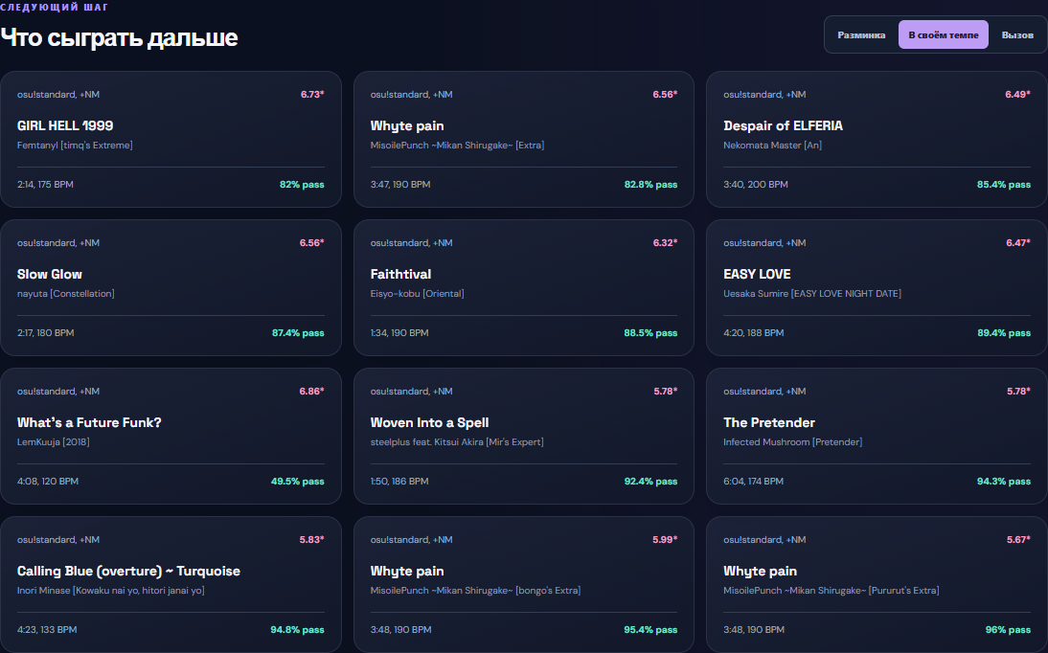
ПЕРСОНАЛЬНЫЙ ПОДБОР
Что сыграть дальше
Подбор по своей истории
Разминка
В своем темпе
Вызов
Учитывает уровень игрока и выбранные моды. Известные сыгранные карты исключаются.
pulse! / Университет Иннополис / Управление ИТ-проектами
15 / 16
Notes:
DEV - Гайфуллин А.Р. | запасной
После анализа игрок получает подбор карт под свою историю и цель: разминка, игра в своем темпе или вызов. Карточка показывает сложность, длительность, BPM и оценку прохождения. Из подбора исключаются известные сыгранные и добавленные карты. Кнопка поиска дополняет локальный каталог новыми кандидатами.

Slide 16
ПОПРОБУЙТЕ PULSE!
Репозиторий и демо
РЕПОЗИТОРИЙ
Исходный код, инструкция запуска и документация
Открыть GitHub
ЛОКАЛЬНОЕ ДЕМО
Подготовленный профиль и карта для анализа
Открыть pulse!
pulse! / персональный анализ карт osu!standard
pulse! / Университет Иннополис / Управление ИТ-проектами
16 / 16
Notes:
Команда проекта 2 | запасной
В репозитории доступны исходный код, инструкция запуска и документация. Локальное демо показывает подготовленный профиль и карту. По ссылке можно повторить основной сценарий продукта.

